Slide 1


Slide 2


第15章 课程设计——留言本

Slide 3


01 留言本模块概述
05 修改留言
02 数据库设计
06 删除留言
03 发表留言
07 查询留言
04 查看留言
08 技术提炼

Slide 4

1 留言本模块概述

Slide 5


主要内容
模块概述
01
功能结构
02

Slide 6
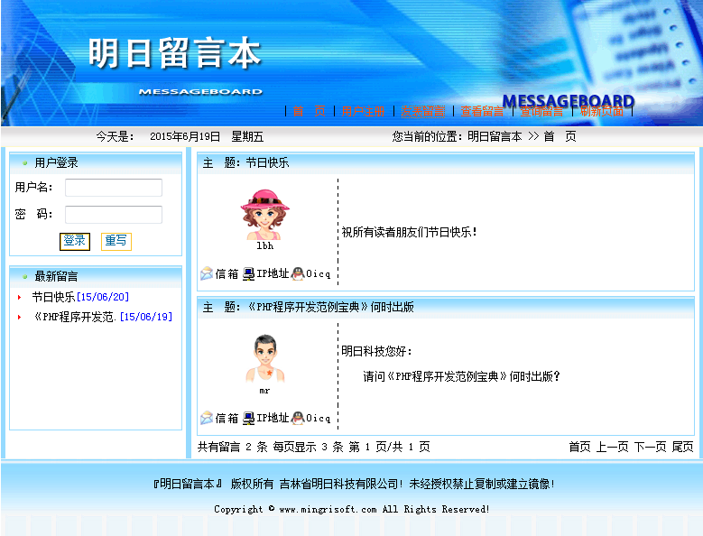
模块概述
本课程设计所介绍的留言本除具有添加留言和删除留言的功能外，还具有用户注册、用户登录、编辑留言等功能。

Slide 7
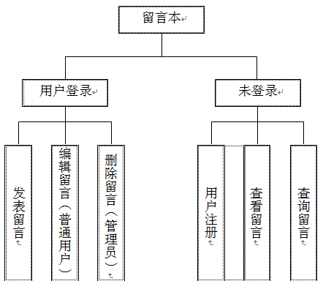
功能结构

Slide 8
2 数据库设计

Slide 9
主要内容
数据库设计
01
数据表设计
02
连接数据库
03

Slide 10
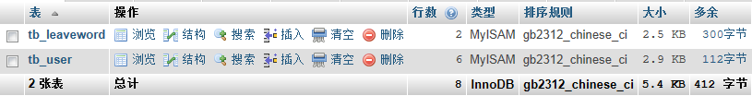
数据库设计
留言本模块采用的是MySQL数据库，主要用于存储用户信息和留言信息。这里将数据库命名为db_messagebook。

Slide 11
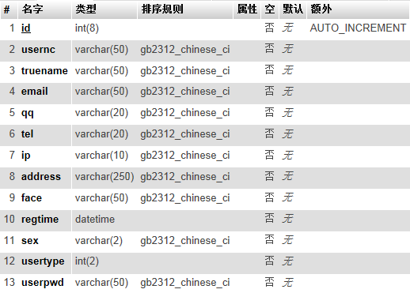
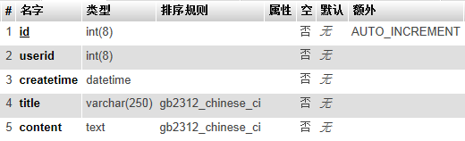
数据表设计

Slide 12
连接数据库
由于模块大部分页面都需要使用数据库，如果每页都编写相同的数据库连接代码，会显得十分繁琐，所以本模块将数据库连接代码单独存入一个php文件conn.php中，在需要与数据库连接的页面中，使用包含语句包含conn.php文件。
<?php
$conn=mysqli_connect("localhost","root","111","db_messagebook");
mysqli_query($conn,"set names gb2312");
?>

Slide 13
3 发表留言

Slide 14
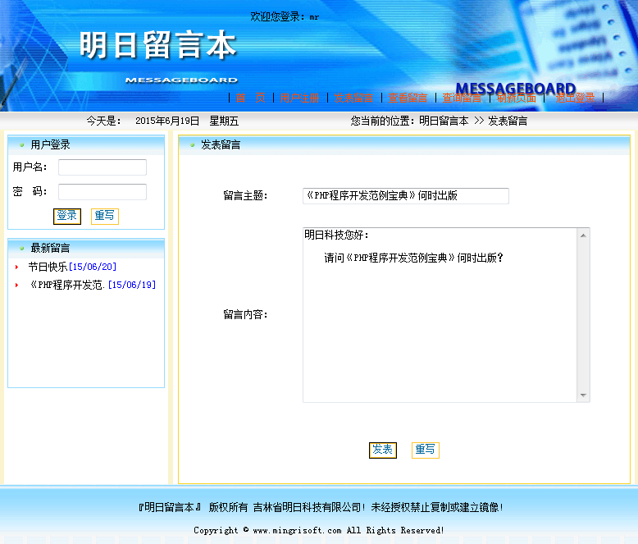
发表留言
用户登录成功后，单击导航菜单中的“发表留言”超链接，进入发表留言页面，填写留言主题及留言内容，单击“发表”按钮，即可发表留言。

Slide 15
4 查看留言

Slide 16
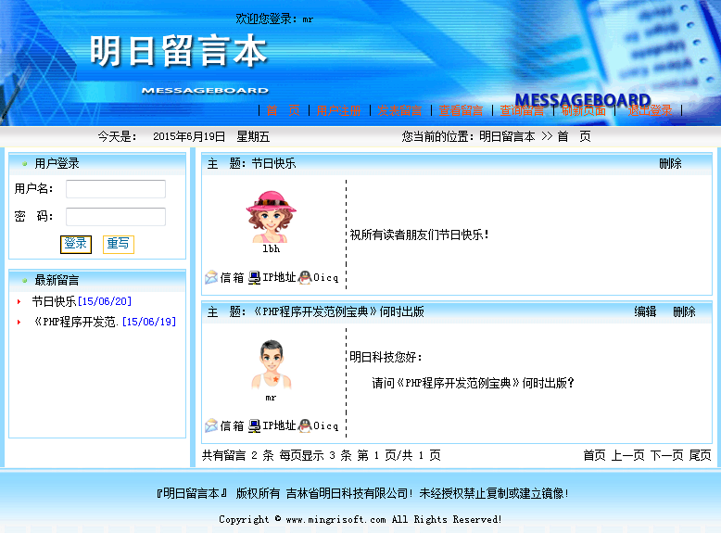
查看留言
单击导航菜单中的“查看留言”超链接，即可进入查看留言页面。展示出留言主题、内容，发布者等信息。并且对当前登录用户的权限进行判断，如果当前用户是留言的发布者，那么还可以对留言进行编辑，否则只能查看留言内容。

Slide 17
5 修改留言

Slide 18
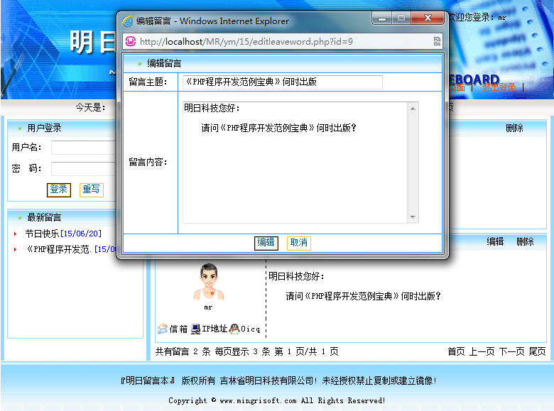
修改留言
  单击“编辑”超链接，打开编辑留言窗口，修改留言内容后单击“编辑”按钮，即可完成修改留言操作。

Slide 19
6 删除留言

Slide 20
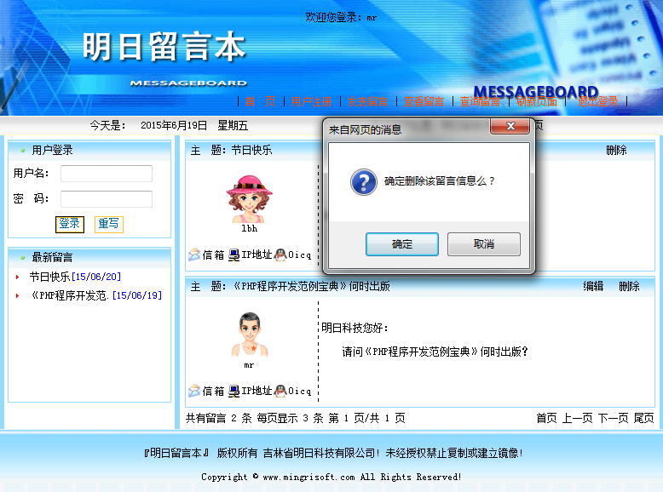
删除留言
  管理员登录后将在每条留言后显示“删除”按钮，当管理员单击该按钮后，将弹出一个对话框提示管理员是否真正删除该条留言。如果用户单击对话框中的“确定”按钮则该条留言将被删除，反之不做任何操作。

Slide 21
7 查询留言

Slide 22
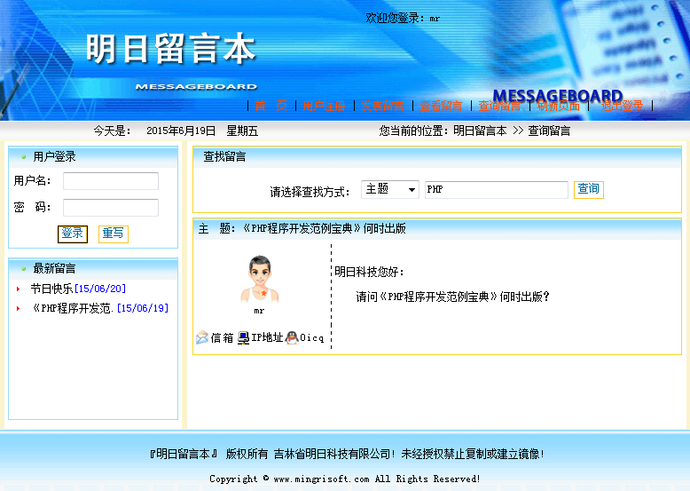
查询留言
  为了方便浏览者的浏览和快速定位到指定的留言，在制作留言本时，设计了可以按留言主题和留言内容进行模糊查找，按留言者进行匹配查找的查询留言。

Slide 23
8 技术提炼

Slide 24
主要内容
将数据保存到数据库中
01
通过JavaScript实现弹出窗口
02
包含文件函数
03
MySQL数据库的函数
04

Slide 25

将数据保存到数据库中
  将用户发表的留言保存到MySQL数据库是通过SQL语言的insert语句实现的。PHP通过mysqli_query()函数向MySQL数据库中发送SQL命令。
语法
mixed mysqli_query( mysqli link, string query [, int resultmode] )

Slide 26
通过JavaScript实现弹出窗口
  通过JavaScript实现弹出窗口，主要是通过调用window对象的open()方法实现的，并将实现调用的代码封装到一个单独的自定义方法中，最后通过HTML元素的onclick()事件对该方法进行调用。
语法
open("url","name","features")
参 数 取 值 | 说 明
url | 可选参数。用于指定弹出新窗口的url地址，如果省略该参数或它的值是一个空字符串，那么新窗口就不显示任何文档
name | 新窗口的名字，如果这个名字是一个已经存在的窗口，那么open()方法就不再创建一个新窗口，而只是返回这个窗口的引用，在这种情况下参数features将被忽略
features | 该窗口主要是显示窗口的一些特征，该参数如果不设定则显示这个窗口的所有特征。

Slide 27
包含文件函数
  在开发Web程序时，经常会在不同的页面中实现相同的功能或执行相同的代码，为了提高程序开发效率，可以将相同的代码存储到单独的文件中，然后用包含语句在页面中包含该文件即可。
语法
include_once(filename)

Slide 28
MySQL数据库的函数
  mysqli_fetch_array()函数，获得数据库中满足函数mysqli_query()中的SQL语句的记录，其返回值是一个数组，该数组的下标可以是字段名也可以是索引下标，数组元素的值是某个字段的内容。该函数会使记录指针自动向下移动，当移动到最后一行将返回一个false值。
语法
array mysqli_fetch_array ( resource result [, int result_type] )
注意
与该函数功能类似的函数还有mysqli_fetch_rows()、mysqli_result()、mysqli_fetch_object()等
，mysqli_fetch_rows()函数返回的数组的下标为数值索引下标。函数mysqli_result()有两个参数，
其中第一个参数也是mysqli_query()的返回结果，而第二个参数可以是字段的偏移量或者字段名
，一定注意它返回的结果不是数组，而是MySQL结果集中一个单元的内容。函数
mysqli_fetch_object()的返回结果是个对象，使用时只能通过字段名来返回结果。

Slide 29
课程设计总结
留言本的开发过程虽然较为简单，却涵盖了动态网站开发的大部分经典功能模块，所以只要熟悉掌握本章的内容，并且能够灵活应用，就可以开发出大型的网上论坛、博客以及其他一些网络中较流行的网站。

Slide 30


